Slide 1
Vinkkejä toiminnalliseen opettamiseen

Slide 2
Sisältö
Tähän diasarjaan on koottuna erilaisia internetistä löytyviä toiminnalliseen opettamiseen liittyviä linkkejä. Tarkoituksena on ollut koota linkit samaan tiedostoon, josta ne olisivat helposti otettavissa käyttöön.
Osa linkeistä sopii kaikille oppilaille ikään katsomatta, osa puolestaan suunnattu enemmän esimerkiksi pienemmille oppilaille.

Slide 3
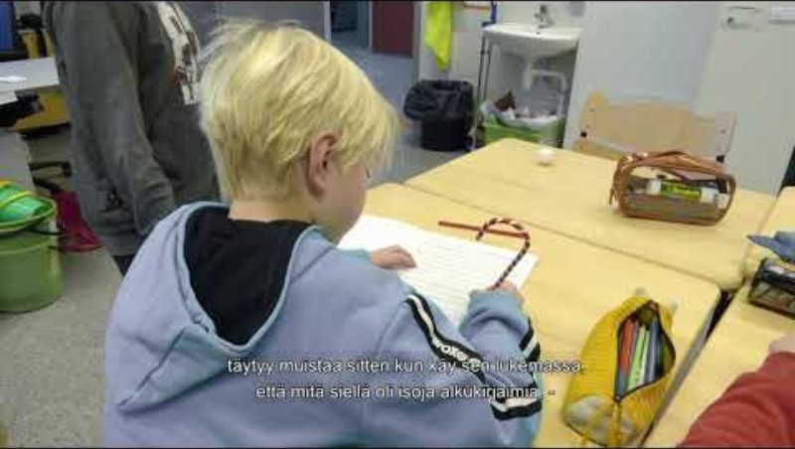
LIIKu
LiikU on koonnut nettisivuilleen oppiminen on voimakas menetelmä, joka syventää oppimista ja innostaa oppijoita uudella tavalla.”
Alla erityisesti alakouluun soveltuvia toiminnallisen opettamisen vinkkejä. Linkit vievät YouTubeen:
    Jyrängön koulu – Toiminnallinen oppiminen
    Toiminnallisen oppimisen vinkki – Parisanelu
    Toiminnallisen oppimisen vinkki – Sanaluokat
    Toiminnallisen oppimisen vinkki – Yhdyssanat
    Toiminnallisen oppimisen vinkki – Luetun ymmärtäminen
    Toiminnallisen oppimisen vinkki – Riimejä
    Toiminnallisen oppimisen vinkki – Korkkikisa
    Toiminnallisen oppimisen vinkki – Ristinolla
    Toiminnallisen oppimisen vinkki – Runojumppa
https://www.liiku.fi/

Slide 4
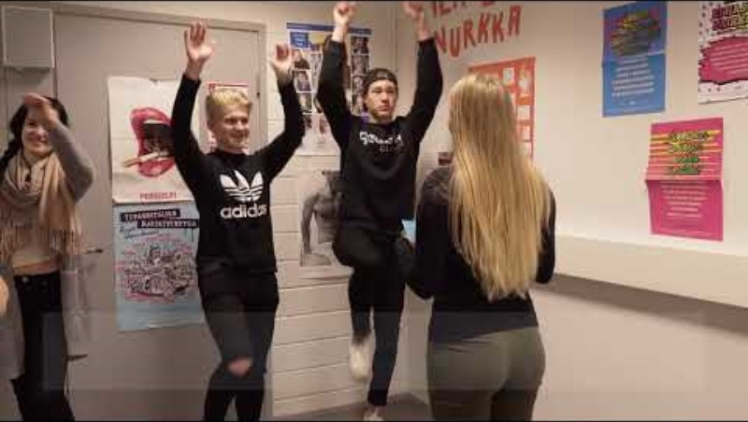
Smart moves – kisat ja pelit
Smart Moves on luonut ideoita ja vinkkejä toiminnallisen opetuksen luomiseen
Alla toiminnallisen opettamisen vinkkejä videoituna. Linkit vievät YouTubeen:
    Liikkuva Alias
    Matikkakisa
    Muistipeli
    QR-rastirata
Smart Moves -nettisivuilta löytyy videoiden lisäksi ohjeet:
  Pantomiimi
  Sijoita itsesi
  Kroppa äänestys
https://smartmoves.fi

Slide 5
Smart moves – ryhmätyöt
Smart Moves on luonut ideoita ja vinkkejä toiminnallisen opetuksen luomiseen
Smart Moves –nettisivuilta löytyy ohjeet ryhmätöiden toiminnalliseen toteuttamiseen:
    Kehitysbistro
    Minimessut
    Todellinen tapaus
    Tuotosten esittäminen
Smart Moves –nettisivuilta löytyy ohjeet myös yhdessä ideointiin:
  Pecha kucha
  Ideapallottelut
  Ajatusprintti

Slide 6

Nuorten akatemia: lisää liikettä ja toimintaa -taskuopas
Nuorten Akatemia on luonut Lisää liikettä ja toimintaa –taskuoppaan, joka sisältää menetelmiä liikunnan lisäämiseen ja toiminnalliseen työskentelyyn.
Taskuoppaan sisältö
  Lisää liikettä opetukseen (5-15 minuuttia kestäviä menetelmiä)
  Toiminnallista työskentelyä terveysteemalla
  Oppitunnin kestävät toiminnalliset opetusmenetelmät
Lisää liikettä ja toimintaa -taskuopas

Slide 7
liikkuva koulu
Liikkuva koulun nettisivuilta löytyy ideapankki, johon on kerätty paljon erilaista materiaalia toiminnalliseen opettamiseen liittyen. Alla muutamia esimerkkejä materiaaleista:
  Toiminnallisia vinkkejä eri oppiaineisiin
  Toiminnallisia tehtäviä yläkoulun aineenopetukseen
  Liikkuen matikkaa: toiminnallisia tehtäviä matematiikan opetukseen (3. luokka)
  Kertolaskuja toiminnallisesti
  Yhteen- ja vähennyslaskuja toiminnallisesti
  10 askelta kohti toiminnallisempaa ja liikkuvampaa kouluarkea
  Liikuntabreikit paikallaanolon tauottamiseen oppitunneilla
  Woodgrouse – yhteisöllinen ja iloa tuottava vahvuusmittelö

Slide 8
FREEED
Freeed on ilmainen työkalu opettajille, jonne voi jakaa omaa materiaaliaan muidenkin käyttöön.
Freeed-nettisivuilta löytyy erilaista sisältö toiminnalliseen opettamiseen liittyen. Tässä muutamia esimerkkejä toimintakorteista, joita voi hyödyntää osana toiminnallista opetusta:
  Toiminnallinen yhdyssanaharjoitus
  Toimintakortit välipaloiksi tunnille
  Toiminnalliset kortit
  Minitaukokortit
  Rauhallisen liikkeen liikekortit

Slide 9
FREEED
Freeed on ilmainen työkalu opettajille, jonne voi jakaa omaa materiaaliaan muidenkin käyttöön.
Freeed nettisivuilta löytyy erilaista sisältö toiminnalliseen opettamiseen liittyen. Tässä muutamia esimerkkejä alla:
  Ohjelmointia toiminnallisesti
  Desimaalilukuja toiminnallisesti
  Toiminnallinen yhdyssanaharjoitus
  Luetun ymmärtämistä liikkuen
  Toiminnallinen aktiviteetti somesta ja yksityisyydestä
  Toiminnallinen tehtävä ruotsin imperfektin harjoitteluun
  QR-koodi –seikkailu
  Ideoita ulko-opetukseen

Slide 10
Luokassa käytettäviä toiminnallisia menetelmiä
Helppoja tapoja lisätä liikettä luokkahuoneeseen:
    Laita oppilas hakemaan itse aina tarvittavat välineet ja monisteet
    Tehtävien tarkistuspiste luokan eteen tai käytävälle
    Läksyntarkistus toiminnallisesti (esim. abc-vaihtoehdoilla eri liikkeet, tarkistus tapahtuu seisten)
    Osa tunnista työskennellään seisomapisteillä
    Vastaaminen tapahtuu eri tavoin (esim. molemmat kädet ylös, kyykkyyn meno, ylös kurkotus)
    Janat ja jonot luokassa liikkuen
      Mielipidejanat
      Oikea järjestys
Lisää ideoita löytyy peda.net –sivuilta esimerkiksi:
  https://peda.net/jamsa/perusopetus/pp/liikkuva-koulu/to/luokassa
  https://peda.net/alavus/perusopetus/alavudenylakoulu/oppiaineet/liikunta/liikkuva-koulu-materiaali

Slide 11
lähteet
Dia 3
  LiikU – Toiminnallinen oppiminen: https://www.liiku.fi/varhaiskasvatus-koulu-ja-oppilaitos-yhteistyo/ohjelmat-ja-hankkeet/liikkuvat/liikkuva-koulu-ohjelma/materiaalit/toiminnallinen-oppiminen/
  Liikunnan aluejärjestöt YouTube-kanava: https://www.youtube.com/@liikunnanaluejarjestot474/videos
  Jyrängön koulun YouTube-kanava: https://www.youtube.com/@jyrangonkouluheinola6725/videos
Dia 4 ja 5
  Smart Moves – Toiminnalliset opetusmenetelmät: https://smartmoves.fi/liiketta-opiskelupaivaan/toiminnalliset-opetusmenetelmat/
  Terveurheilija YouTube-kanava (Smart Moves: toiminnalliset opetusmenetelmät): https://www.youtube.com/watch?v=CVDe_9aCLrM&list=PLDlux754GmPqDesIsUw55eM5IjslSQxGb
Dia 6
  Nuorten Akatemia – Lisää liikettä ja toimintaa –taskuopas: https://peda.net/jamsa/perusopetus/pp/liikkuva-koulu/to/mti/lljtt:file/download/c103665b19af663abc55a23f698d3e1fc42c3399/Lis%C3%A4%C3%A4%20liikett%C3%A4%20ja%20toimintaa%2C%20Taskuopas.pdf
Dia 7
  Liikkuva koulu – Ideapankki: https://liikkuvakoulu.fi/ideapankki/
Dia 8 ja 9
  Freeed: https://www.freeed.com/
Dia 10
  https://peda.net/jamsa/perusopetus/pp/liikkuva-koulu/to/luokassa
  https://peda.net/alavus/perusopetus/alavudenylakoulu/oppiaineet/liikunta/liikkuva-koulu-materiaali

